Slide 1
Co lze vyčíst z grafu

Slide 2
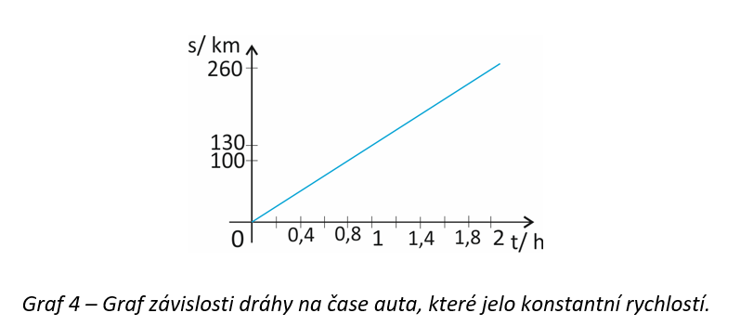
Jak číst graf závislosti dráhy na čase pro pohyb s konstantní rychlostí?
Odečtěte z grafu 4, jakou dráhu auto ujelo za 2 hodiny. A za jak dlouho auto ujelo dráhu 100 km?

Slide 3
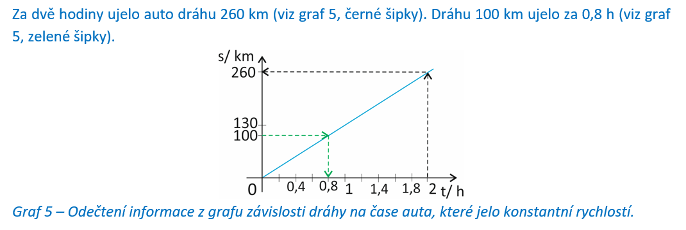

Slide 4
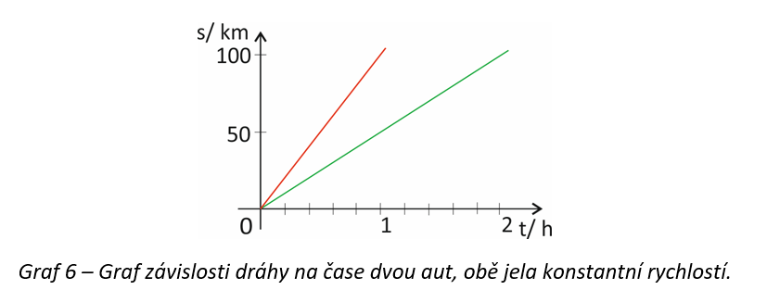
Graf 6 závislosti dráhy na čase zobrazuje dvě auta (červené a zelené), která jela konstatní rychlostí. Jaké auto jelo rychleji?

Slide 5
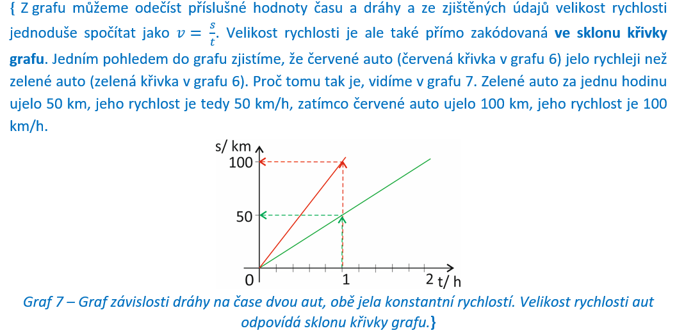

Slide 6
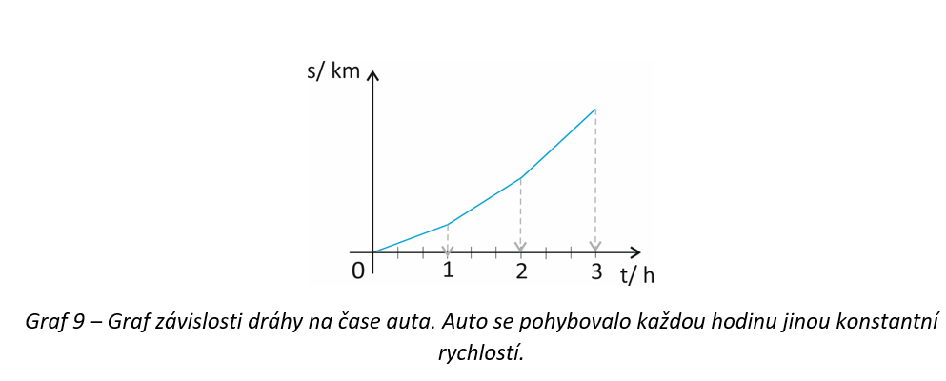
Ve kterém úseku jelo auto, jehož pohyb je znázorněn v grafu 9, nejrychleji? První, druhou nebo třetí hodinu jízdy?

Slide 7
